Slide 1
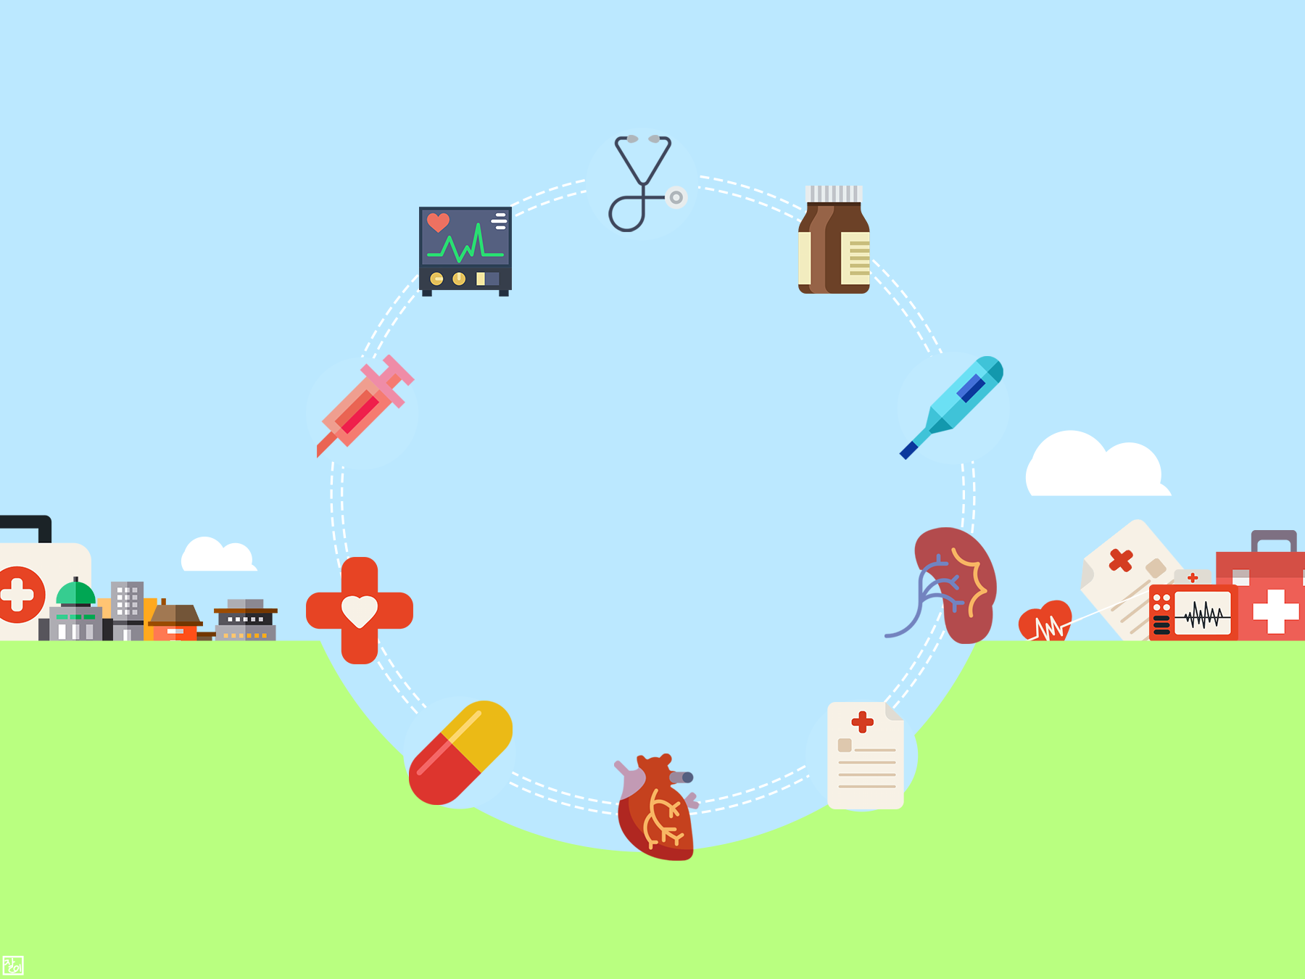
서울 vs 지방
의료 양극화 보완

Slide 2


INDEX
팀 소개
첫번째
주제 소개
두번째
데이터 분석
PRESENTATION
세번째
결과 보고  분석
네번째
Lessons Learned
네번째

Slide 3
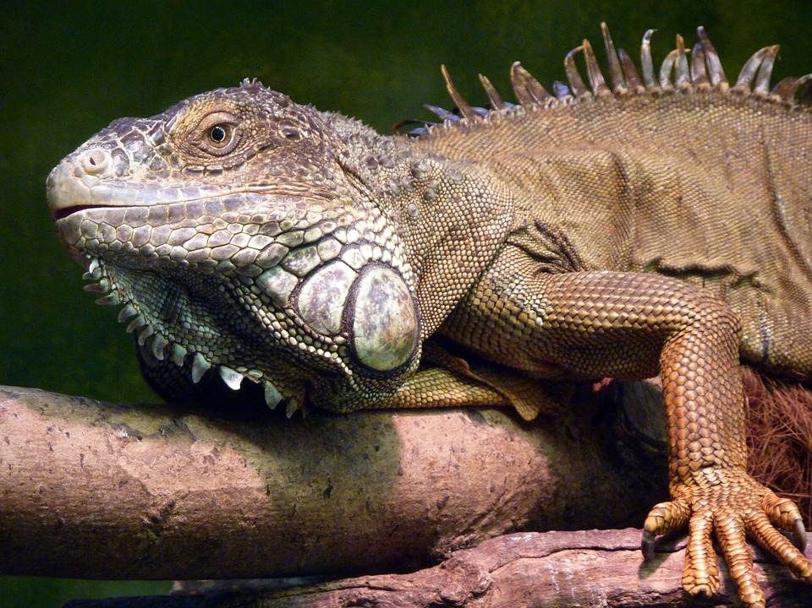

1. 팀 소개
이 구 아 나
+
김 재 경
김 수 환
신 은 영
이 승 은

Slide 4



2. 주 제
문재인 케어 정책 보완
서울과 지방의 의료 양극화 개선책 필요
대학병원 쏠림 현상
복지 사각 지대 발생 가속화

Slide 5

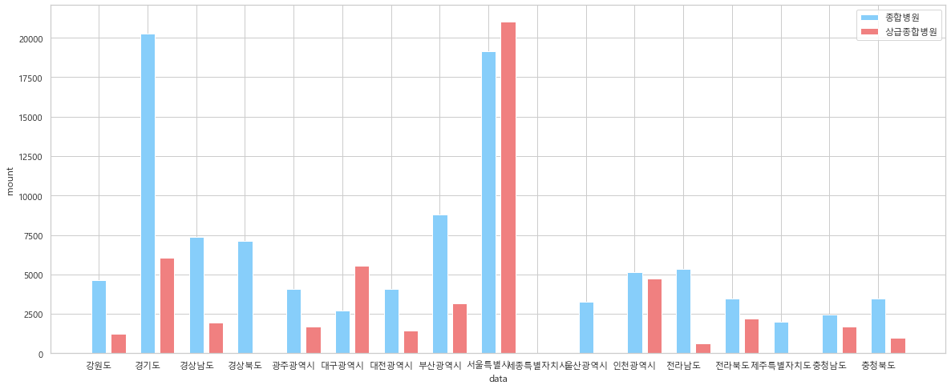

3. 데이터 분석
지역별 상급종합병원, 종합병원 수 살펴보기

Slide 6
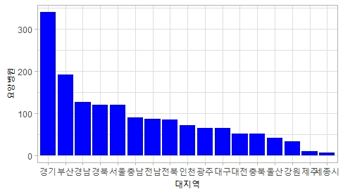
3. 데이터 분석
지역별 요양병원 수 살펴보기

Slide 7
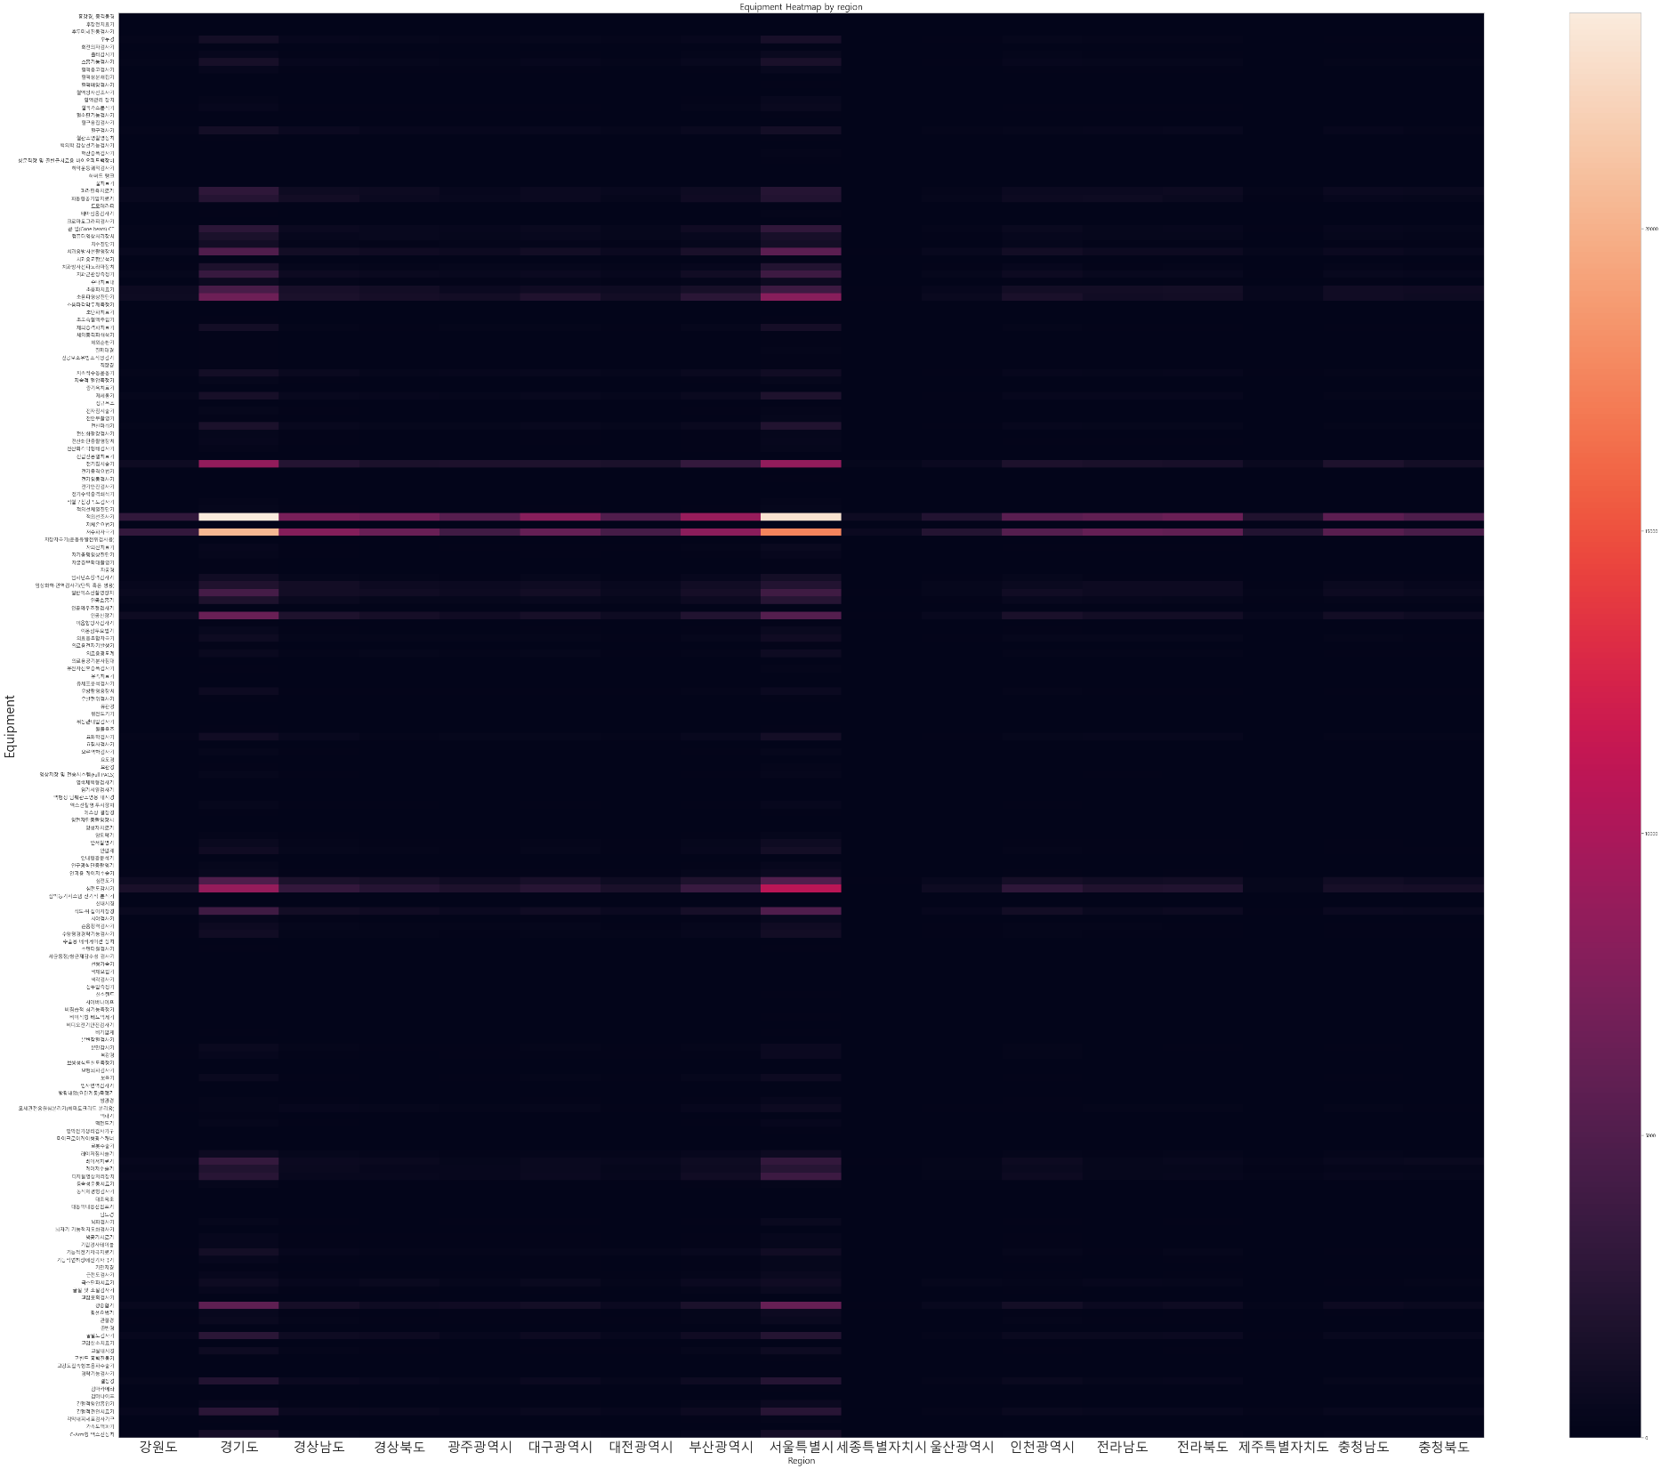
3. 데이터 분석
의료 기기 별 지역 분포 확인
강원도
경기도
경상남도
경상북도
광주광역시
대구광역시
대전광역시
부산광역시
서울특별시
세종특별자치시
울산광역시
인천광역시
전라남도
전라북도
제주특별자치도
충청남도
충청북도

Slide 8
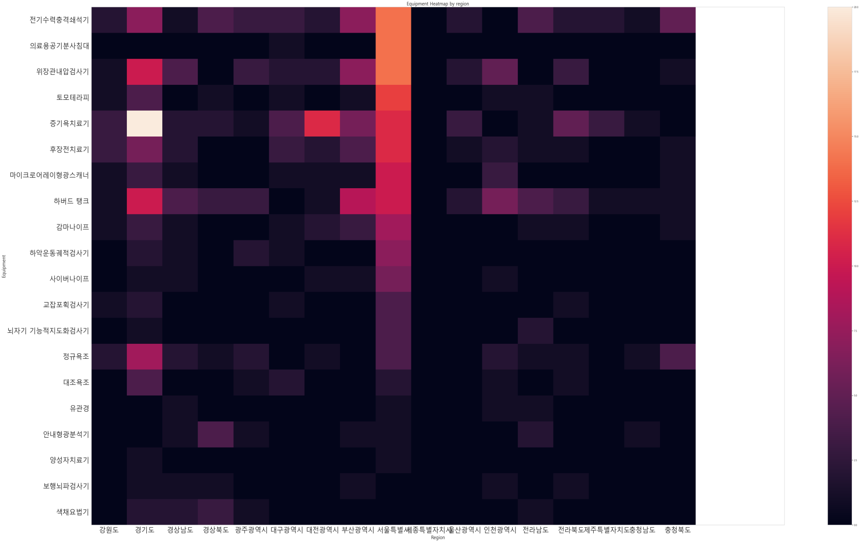
3. 데이터 분석
희소한 의료 기기 분포 살펴보기 (서울 기준 하위 20개)
강원도
경기도
경상남도
경상북도
광주광역시
대구광역시
대전광역시
부산광역시
서울특별시
세종특별자치시
울산광역시
인천광역시
전라남도
전라북도
제주특별자치도
충청남도
충청북도

Slide 9
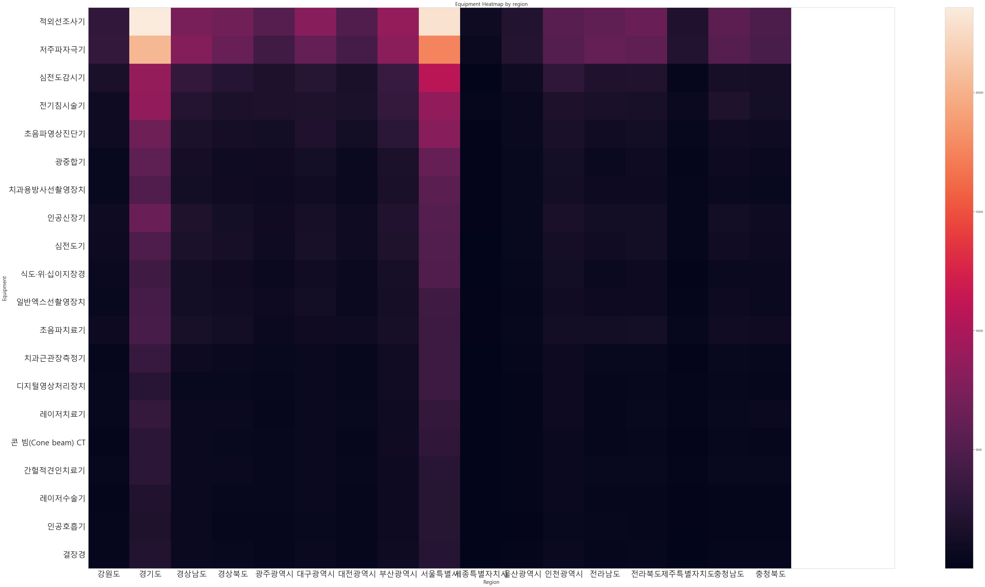
3. 데이터 분석
희소한 의료 기기 분포 살펴보기 (서울 기준 하위 20개)
강원도
경기도
경상남도
경상북도
광주광역시
대구광역시
대전광역시
부산광역시
서울특별시
세종특별자치시
울산광역시
인천광역시
전라남도
전라북도
제주특별자치도
충청남도
충청북도

Slide 10
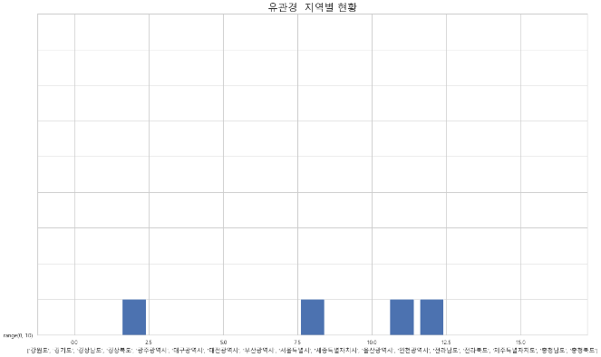

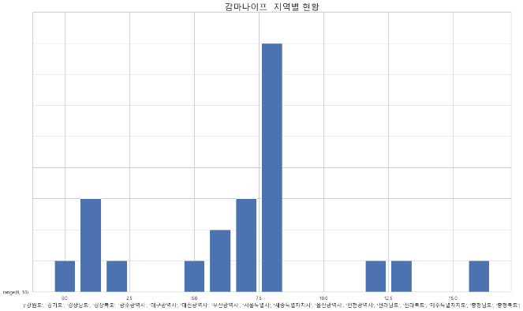
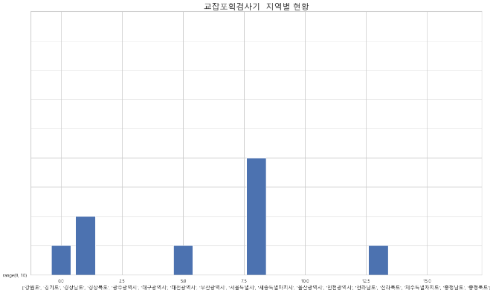
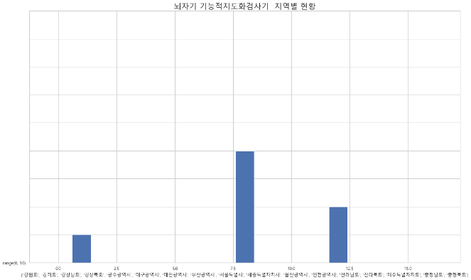
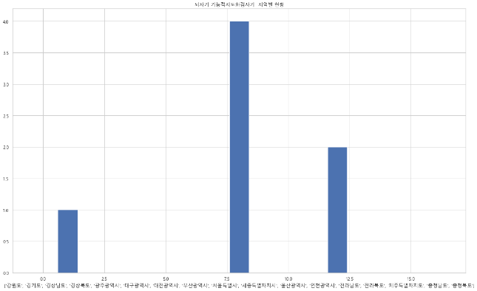
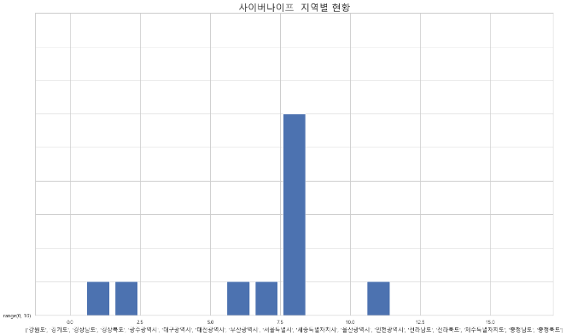
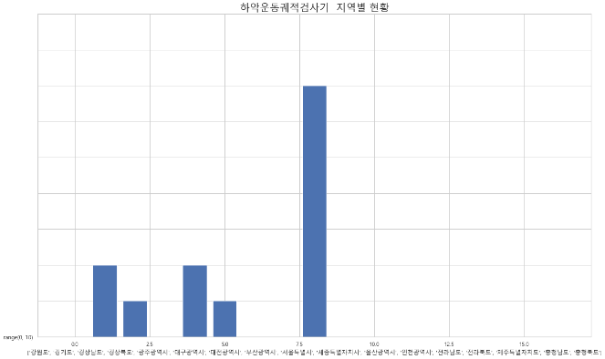
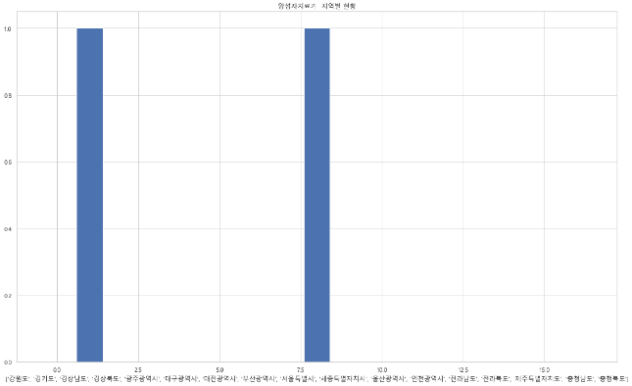
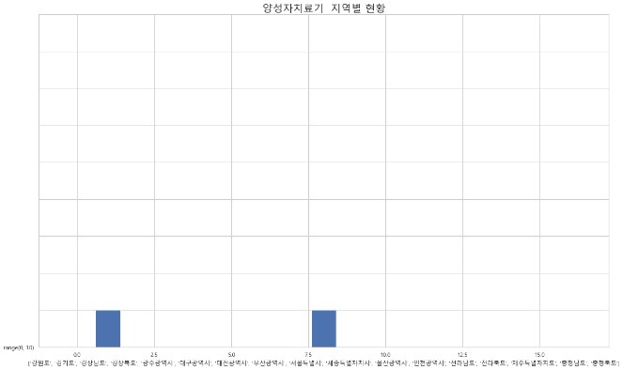
3. 데이터 분석
희소 의료 기기의 지역별 분포

Slide 11
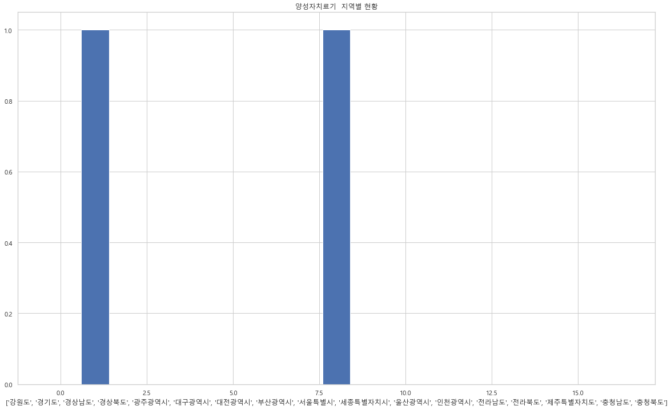
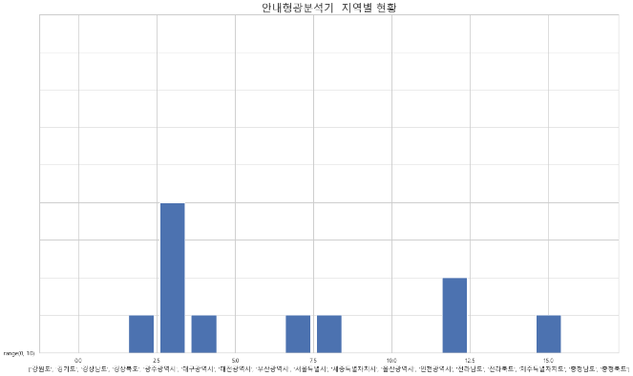
3. 데이터 분석
희소 의료 기기의 지역별 분포
양성자 치료기
전이가 없는 국소 부위에
제한된 병기의 고형암에 적용
뇌척수종양(뇌종양, 척색종 등),
인구종양 (흑색종, 망막모세종),
두경부암, 폐암, 식도암,
초기유방암, 전립선암,
조기 간암, 자궁경부암등에 사용

Slide 12
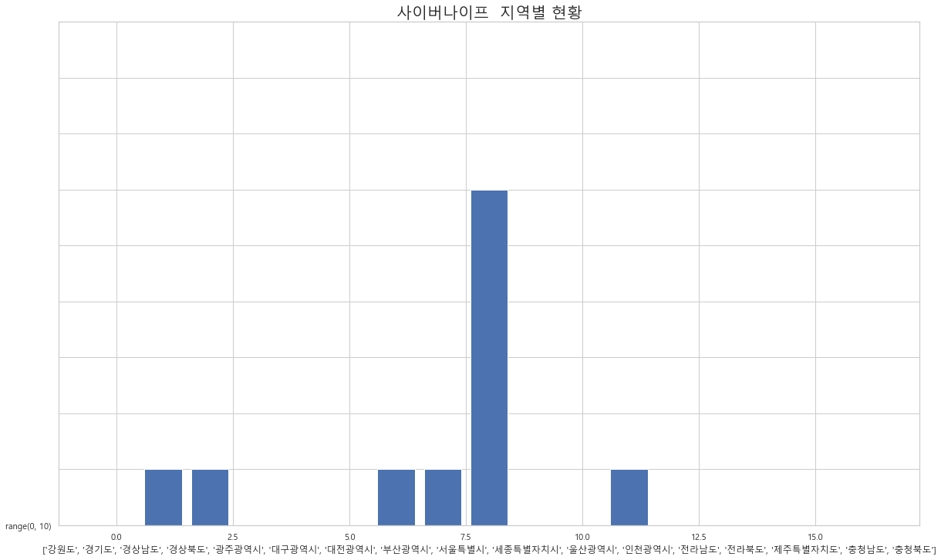
3. 데이터 분석
희소 의료 기기의 지역별 분포
사이버 나이프
간암, 폐암, 췌장암 등
체부 종양 치료 시 사용

Slide 13
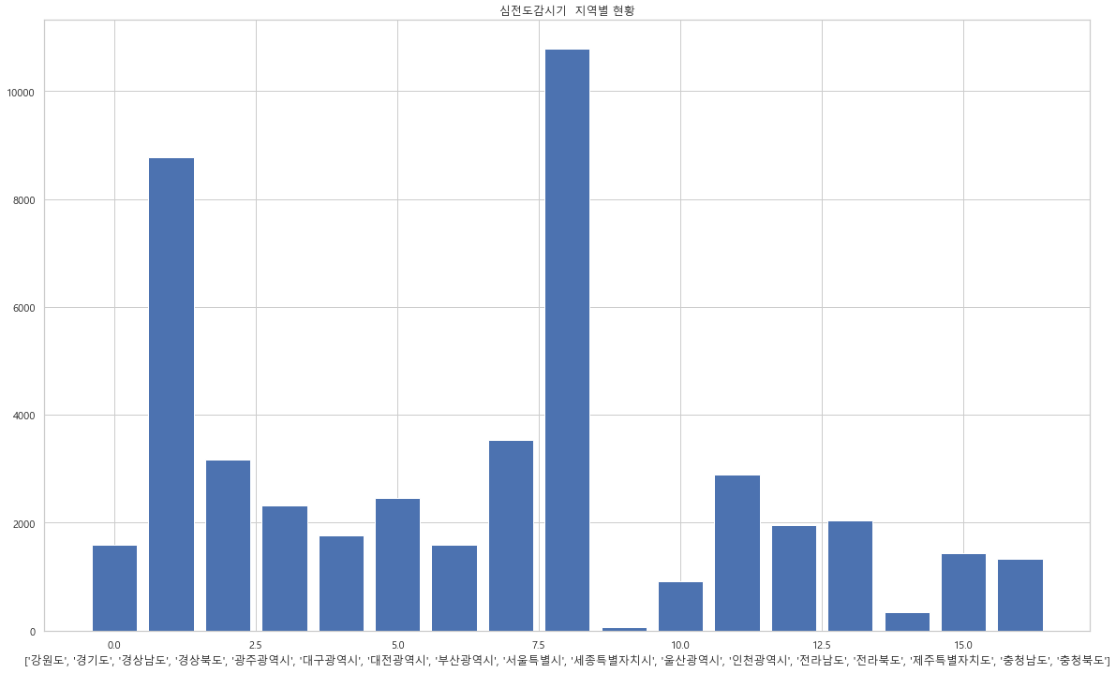
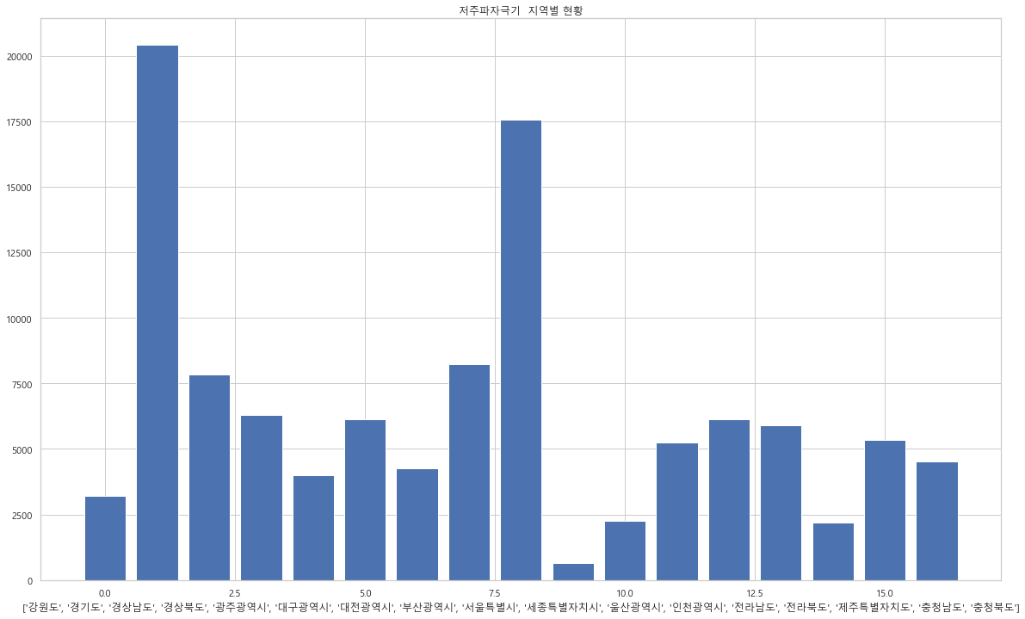
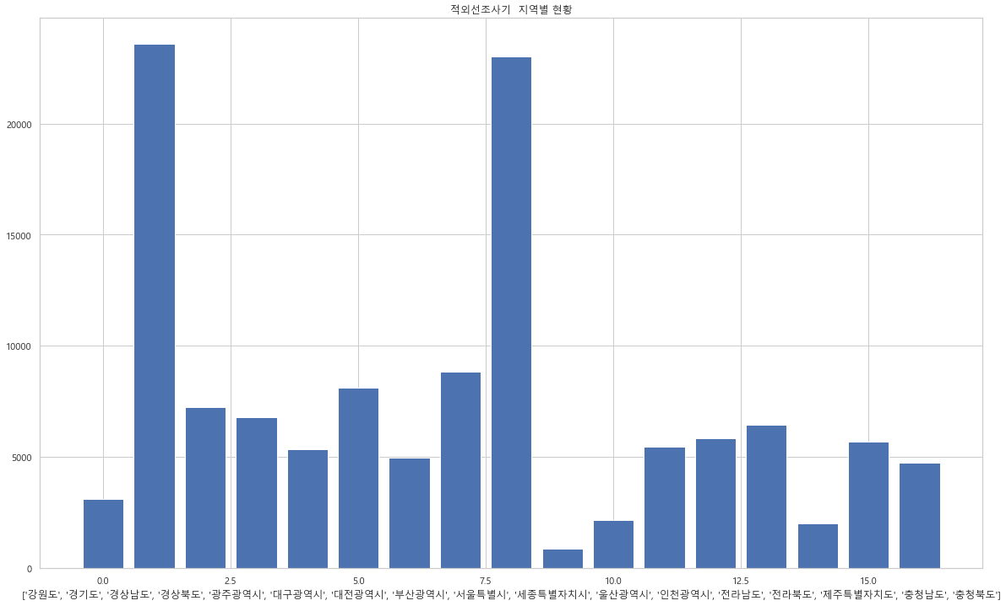
3. 데이터 분석
많은 의료기기의 전국 분포

Slide 14
4. 결과 보고  분석
데이터 분석 결과
.병원 지방 < 서울과 경기도 장비 지방 < 서울과 경기도 (큰 수술이나 다른 병증에 비해 희소한 질병을 치료할 의료 기기는 서울과 경기도 병원에서만 소유)
인구수가 적은 세종과 제주가 제일 적게 보유 / 그 다음 호남권
가설 : 지방에 노인이 많아서 노인 전문 요양 병원이 많을 것이다. ( X )
분석 결과 → 경기도, 부산 순으로 제일 많음

Slide 15





4. 결과 보고  분석
정책 보완 아이디어
서울-지방 인프라 해결
진료권역세분화를 위해
상급병원을 인구수 비례하여 지정
서울-지방 인프라 해결
보건 복지부 → 의사의 정확한 판단을
위해 경,중증 질환 기준 명확히 설정
의사 → 경증 질환의 초기 진단을 위해
주기적 건강 검진과
건강 검진 보험 보장 확대
+
복지 사각 지대 해소
복지 상담,통합사례관리,
방문건강관리등 빅데이터 활용한
복지사각지대 발굴 시스템 개발
+
+
서울-지방 인프라 해결
편향된 투자,연구 지원비 분배
→ 지방 병원의 의료 질 향상
Notes:
3년에 한번 21년에 지정할차례여서 내년에 발표
보건복지부지정 진료권역세분화 필요 – 단계적 확대방안으로 개수가 크게 늘지 않는 영남권을 우선 적용 후 추이 지켜보며 확대
경상도내에 중증 응급환자가 서울로 유출되는것을 차단하고 지역내에서 해결하기 위해서라도 권력 세분화 통해 상급종합병원 늘려야함
But, 의료질 떨어지는 병원이 선택되면 서울의 병원에서 불공평 볼펜소리 나올것
올라갈수 밖에 없고, 노인의 경우 한 질병에만 걸리는게 아니라
당뇨 - 심근경색 - 백내장 등 여러 질병이 있어서
큰병원으로 가길 희망함

Slide 16
5. Lessons Learned
배 움
반 성
오랜만의 팀 프로젝트라 의기투합하여 함께
과제를 진행한 것에 아주 큰 의미가 있었습니다.
서로 부족한 부분을 채워주고 아이디어를
공유하며 한 걸음 발전 할 수 있는 계기가
되었습니다.
팀 프로젝트라서 소통이 중요하였고
다시 한번 주석의 중요성을 깨닫게 되었습니다.
설정 한 가설을 뒷받침 할 세부적인 데이터를
확보하지 못하여서 단편적인 결과를
만들어서 많이 아쉬웠습니다.
파이썬을 쓰면서 막힌 부분을 R로 대처하였고
과제 중에 데이터 가공에 많은 시간을
보내서 파이썬의 유연한 활용을 위해
공부의 필요성을 느꼈습니다.

Slide 17


